Slide 1
Thứ Hai,ngày 11 tháng 10 năm 2021

Slide 2
Tên em
là gì?
Nói với bạn về tên của em theo gợi ý
Ai đặt tên cho em?
Ý nghĩa của tên em là gì?

Slide 3
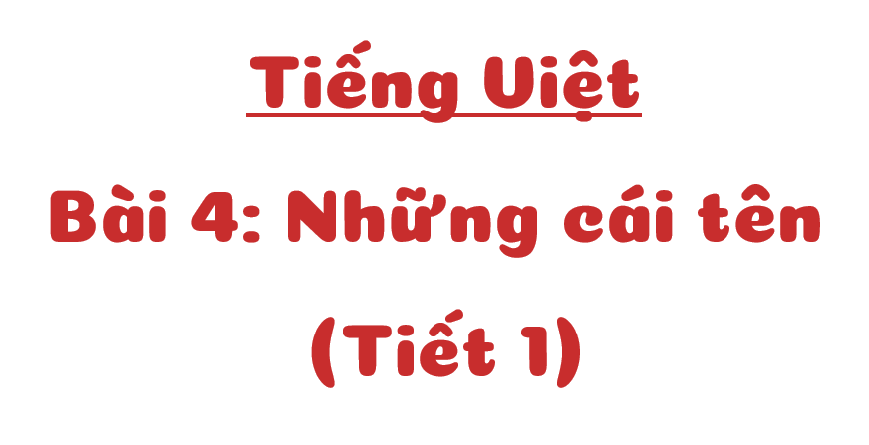
Thứ Hai ngày 11 tháng 10 năm 2021

Slide 4
Chào Hiền Thảo.
Có những nhân vật nào trong ảnh?
Các nhân vật đang làm gì, nói gì?

Slide 6
Lắng nghe đọc mẫu:
LUN
98
TAY DÒ
TAI NGHE
MẮT DÕI

Slide 7
LUN
98
LUN
98
Chào Hiền Thảo
Nào Minh Nguyệt, Hiền Thảo
Nào Tuấn Dũng, Phương Mai…
Lớp mình bao nhiêu bạn
Là bấy nhiêu tên hay!
Em còn trong bụng mẹ
Cha đã lo đặt tên
Bao nhiêu điều đẹp đẽ
Mẹ cha ước cho em.

Slide 8
LUN
98
Tên cùng em ra đường
Tên theo em đến lớp
Như viên ngọc vô hình
Tên không rơi, không mất.
Cái tên cha mẹ đặt
Suốt đời đi cùng em
Nhắc em làm người tốt
Tên đẹp càng đẹp thêm.
Tôn Hưng

Slide 9
Luyện đọc nối tiếp câu
LUN
98
Chào Hiền Thảo
Nào Minh Nguyệt, Hiền Thảo
Nào Tuấn Dũng, Phương Mai…
Lớp mình bao nhiêu bạn
Là bấy nhiêu tên hay!
Em còn trong bụng mẹ
Cha đã lo đặt tên
Bao nhiêu điều đẹp đẽ
Mẹ cha ước cho em.

Slide 10
Tên cùng em ra đường
Tên theo em đến lớp
Như viên ngọc vô hình
Tên không rơi, không mất.
Cái tên cha mẹ đặt
Suốt đời đi cùng em
Nhắc em làm người tốt
Tên đẹp càng đẹp thêm.
Tôn Hưng

Slide 11
Luyện đọc nối tiếp đoạn
1
Chào Hiền Thảo
Nào Minh Nguyệt, Hiền Thảo
Nào Tuấn Dũng, Phương Mai…
Lớp mình bao nhiêu bạn
Là bấy nhiêu tên hay!
2
Em còn trong bụng mẹ
Cha đã lo đặt tên
Bao nhiêu điều đẹp đẽ
Mẹ cha ước cho em.

Slide 12
3
Tên cùng em ra đường
Tên theo em đến lớp
Như viên ngọc vô hình
Tên không rơi, không mất.
4
Cái tên cha mẹ đặt
Suốt đời đi cùng em
Nhắc em làm người tốt
Tên đẹp càng đẹp thêm.
Tôn Hưng

Slide 13
Em hãy tìm từ khó đọc
1
Chào Hiền Thảo
Nào Minh Nguyệt, Hiền Thảo
Nào Tuấn Dũng, Phương Mai…
Lớp mình bao nhiêu bạn
Là bấy nhiêu tên hay!
2
Em còn trong bụng mẹ
Cha đã lo đặt tên
Bao nhiêu điều đẹp đẽ
Mẹ cha ước cho em.

Slide 14
3
Tên cùng em ra đường
Tên theo em đến lớp
Như viên ngọc vô hình
Tên không rơi, không mất.
4
Cái tên cha mẹ đặt
Suốt đời đi cùng em
Nhắc em làm người tốt
Tên đẹp càng đẹp thêm.
Tôn Hưng

Slide 15
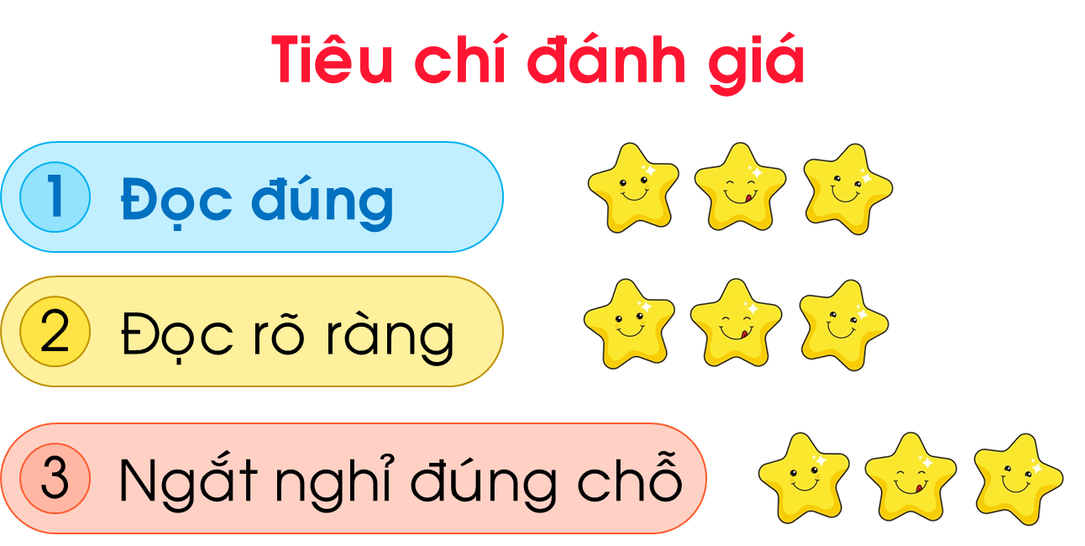
LUN
98
Luyện đọc nhóm
Yêu cầu
Phân công đọc theo buổi
Tất cả thành viên đều đọc
Giải nghĩa từ cùng nhau
Đồng hồ 4 phút

Slide 16
LUN
98
LUYỆN ĐỌC TRƯỚC LỚP
Tiêu chí đánh giá
1
Đọc đúng
2
Đọc rõ ràng
3
Ngắt nghỉ đúng chỗ

Slide 18
Em hãy tìm từ khó hiểu
LUN
98
1
Chào Hiền Thảo
Nào Minh Nguyệt, Hiền Thảo
Nào Tuấn Dũng, Phương Mai…
Lớp mình bao nhiêu bạn
Là bấy nhiêu tên hay!
2
Em còn trong bụng mẹ
Cha đã lo đặt tên
Bao nhiêu điều đẹp đẽ
Mẹ cha ước cho em.

Slide 19
3
Tên cùng em ra đường
Tên theo em đến lớp
Như viên ngọc vô hình
Tên không rơi, không mất.
4
Cái tên cha mẹ đặt
Suốt đời đi cùng em
Nhắc em làm người tốt
Tên đẹp càng đẹp thêm.
Tôn Hưng

Slide 20
Giải nghĩa từ
vô hình
Không có hình thể, không nhìn thấy được.

Slide 21
Đọc thầm lại bài và thảo luận nhóm đôi trả lời câu hỏi
1
Khi đặt tên, cha mẹ ao ước điều gì cho con?
2
Dòng thơ nào trong khổ 3 cho thấy cái tên cha mẹ đặt rất đáng quý?
3
Cái tên nhắc bạn nhỏ điều gì?
4
Em cần giới thiệu tên mình với ai? Khi nào?

Slide 22
1
Khi đặt tên, cha mẹ ao ước điều gì cho con?
Em còn trong bụng mẹ
Cha đã lo đặt tên
Bao nhiêu điều đẹp đẽ
Mẹ cha ước cho em.
Cha mẹ ao ước những điều tốt đẹp sẽ đến với con.
2

Slide 23
2
Dòng thơ nào trong khổ 3 cho thấy cái tên cha mẹ đặt rất đáng quý?
Tên cùng em ra đường
Tên theo em đến lớp
Như viên ngọc vô hình
Tên không rơi, không mất.
Dòng thơ
“Như viên ngọc vô hình”
3

Slide 24
3
Cái tên nhắc bạn nhỏ điều gì?
4
Cái tên cha mẹ đặt
Suốt đời đi cùng em
Nhắc em làm người tốt
Tên đẹp càng đẹp thêm.
Cái tên nhắc bạn nhỏ làm người tốt.

Slide 25
4
Em cần giới thiệu tên mình với ai? Khi nào?
Em giới thiệu tên mình với bạn/người mới quen.
Khi người đó hỏi tên mình.

Slide 26
Nội dung bài: Những cái tên
Mỗi cái tên đều có ý nghĩa, gửi gắm những điều đẹp đẽ mà cha mẹ mong ước cho em.

Slide 27
Liên hệ bản thân
Em nên làm gì để xứng đáng với tên của mình?

Slide 28
LUN
98

Slide 29
2
Em còn trong bụng mẹ
Cha đã lo đặt tên
Bao nhiêu điều đẹp đẽ
Mẹ cha ước cho em.
Đọc lại khổ thơ 2 và 3
3
Tên cùng em ra đường
Tên theo em đến lớp
Như viên ngọc vô hình
Tên không rơi, không mất.

Slide 30
Thử thách bạn có nhớ?
Học thuộc lòng khổ thơ 2
Lần 1
Lần 2
Lần 3
2
Em còn trong bụng mẹ
Cha đã lo đặt tên
Bao nhiêu điều đẹp đẽ
Mẹ cha ước cho em.

Slide 31
Cùng bạn luyện học thuộc lòng 2 khổ thơ em thích

Slide 32
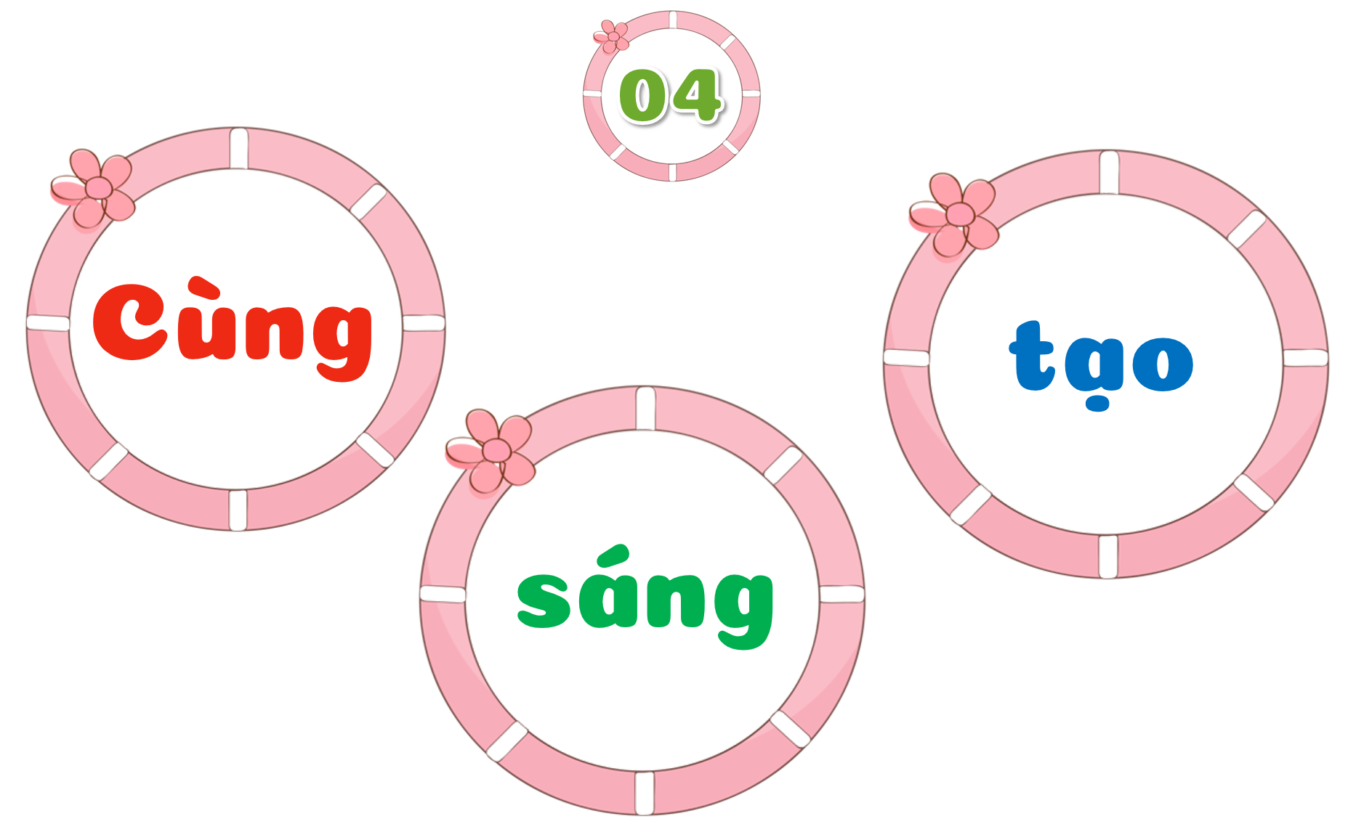
LUN
98

Slide 33
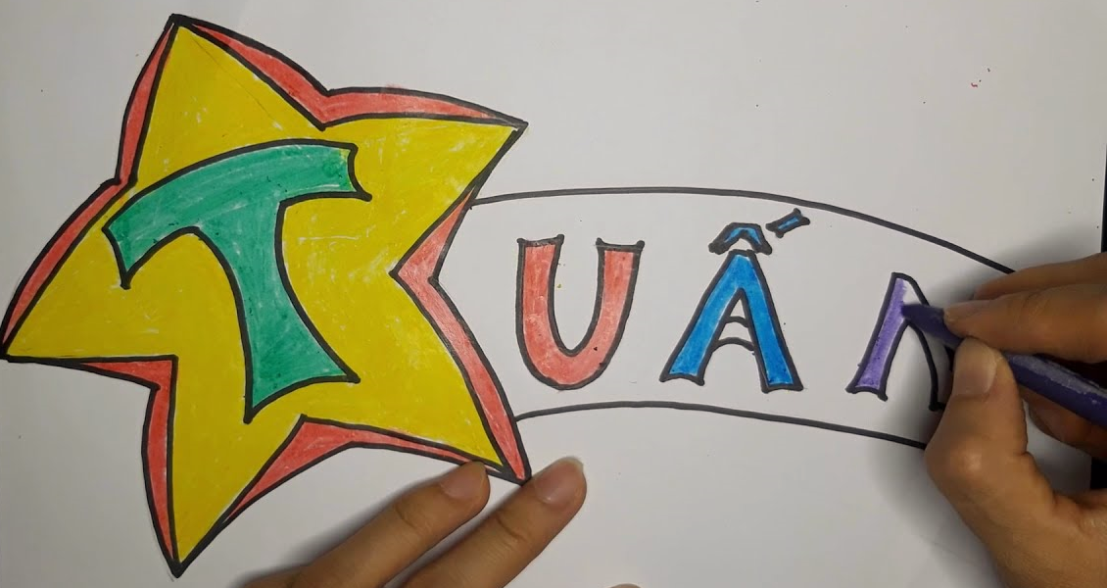
LUN
98

Slide 35
Mẫu

